Slide 1
Índice de vulnerabilidade à saúde das cidades brasileiras: dados do censo demográfico de 2022
Aluno: Pedro Dias Soares
Orientadora: Amanda Cristina de Souza Andrade
Coorientador(a): não se aplica
Grupo de Pesquisa no Programa: A CONFIRMAR (o relatório traz o núcleo NESPE)
Data de ingresso no Programa: 06/03/2026
Programa de vínculo: FAPEMIG
Belo Horizonte, 2026
Notes:
"Boa tarde. Eu sou o Pedro, bolsista FAPEMIG aqui no René Rachou desde março, orientado pela professora Amanda Andrade. Vou falar de um índice de vulnerabilidade à saúde construído com o Censo de 2022."

Slide 2
A média da cidade esconde o que acontece dentro dela
média
Setor censitário
a menor área com dados do Censo — como um quarteirão, ou poucos quarteirões
Referência
Índice de Vulnerabilidade da Saúde de Belo Horizonte, 2012 (SMS-BH, 2013)
Lacuna
esse índice ainda não existia com o Censo 2022 para várias cidades
1 cidade, 1 número
centenas de setores censitários
esquema ilustrativo — não são dados
Notes:
"Quando a gente olha um indicador de uma cidade, quase sempre olha uma média. Só que a média junta, no mesmo número, o bairro que tem esgoto e o que não tem. [pausa] Para enxergar essa diferença, o IBGE divide a cidade em setores censitários. Pensem num quarteirão, ou em poucos quarteirões: é a menor área com dados do Censo. Belo Horizonte usou isso em 2012 para criar um Índice de Vulnerabilidade à Saúde por setor, juntando saneamento e condição socioeconômica. O que ainda não existia era esse índice com o Censo de 2022, para várias cidades ao mesmo tempo."

Slide 3
O projeto quer medir a vulnerabilidade onde ela acontece
Objetivo geral do projeto da orientadora
A CONFIRMAR — texto literal da Profa. Amanda. Provisório (relatório): Avaliar as desigualdades intraurbanas por meio da construção de um Índice de Vulnerabilidade à Saúde (IVS) de cidades brasileiras.
Meu objetivo 1
Construir o IVS intraurbano com o Censo 2022
Meu objetivo 2
Analisar a distribuição espacial do IVS (mapas)
em andamento
a iniciar
Hoje: como montei a base → o que os dados me mostraram → o que muda no índice
Notes:
"O projeto da professora Amanda quer [ler o objetivo geral]. Dentro dele, eu tenho dois objetivos: construir esse índice e depois ver como ele se distribui no espaço, em mapas. O primeiro está em andamento; o segundo vem depois. Hoje eu vou mostrar três coisas: como montei a base, o que os dados me mostraram no caminho e por que isso muda o jeito de calcular o índice."

Slide 4
Reconstruí o IVS de 2012 com o Censo 2022 nos 70 municípios do ELSI-Brasil
Saneamento
Socioeconômica
109.032 setores
nos 70 municípios
• água inadequada
• esgoto inadequado
• lixo inadequado
• moradores por domicílio
• analfabetismo (15 anos ou mais)
• renda do responsável (invertida)
• pessoas pretas, pardas ou indígenas
− 1.736 sem moradores · − 1.015 com sigilo
106.281 setores
− 2.173 rurais (2,04%) — o índice é urbano
104.108 setores urbanos
52,1 milhões de moradores
↑ valor = ↑ vulnerabilidade. Sete variáveis, as mesmas do índice de 2012.
Fonte: IBGE, Censo Demográfico 2022. ELSI-Brasil: Estudo Longitudinal da Saúde dos Idosos Brasileiros (Lima-Costa et al., 2018).
Notes:
"Usei as mesmas sete variáveis do índice de Belo Horizonte, em duas dimensões. No saneamento: água, esgoto e lixo inadequados. Na parte socioeconômica: quantas pessoas moram por domicílio, analfabetismo, renda e a proporção de pessoas pretas, pardas e indígenas. Os municípios são os 70 do ELSI-Brasil, o Estudo Longitudinal da Saúde dos Idosos Brasileiros. Comecei com 109 mil setores. Tirei os que não têm moradores, os que o IBGE escondeu por sigilo e os rurais, porque o índice é urbano. Ficaram 104.108 setores, onde moram 52 milhões de pessoas."

Slide 5
Antes de confiar nos dados, conferi o processamento com os números oficiais
203.080.756
pessoas: a população oficial do Brasil, reproduzida rodando as mesmas rotinas nos 468.099 setores do país
79,99 × 80,0
índice de envelhecimento do Brasil: meu cálculo × o publicado pelo IBGE
Uma decisão no caminho
Um setor de favela em Belo Horizonte aparecia com renda média de R$ 170.418,06 por mês — incoerente com o próprio setor. Retirado da análise.
Outras adequações ao Censo 2022: denominador dos domicílios · analfabetismo a partir de 15 anos · dados sob sigilo tratados como ausentes · caçamba como destino inadequado do lixo (reserva R1).
Fonte: IBGE, Censo Demográfico 2022.
Notes:
"Antes de olhar qualquer resultado, eu precisava saber se o meu código estava certo. Rodei as mesmas rotinas no Brasil inteiro, 468 mil setores, e comparei com o que o IBGE publica. A população bateu: 203.080.756 pessoas. O índice de envelhecimento deu 79,99; o do IBGE é 80. No caminho apareceram decisões. Um exemplo: um setor de favela em Belo Horizonte com renda média de 170 mil reais por mês. Não combina com o próprio setor, então eu o tirei da análise. [pausa] Foi aí que eu entendi a lição deste trabalho: cada decisão muda o resultado, então cada uma precisa ser justificada e registrada."

Slide 6
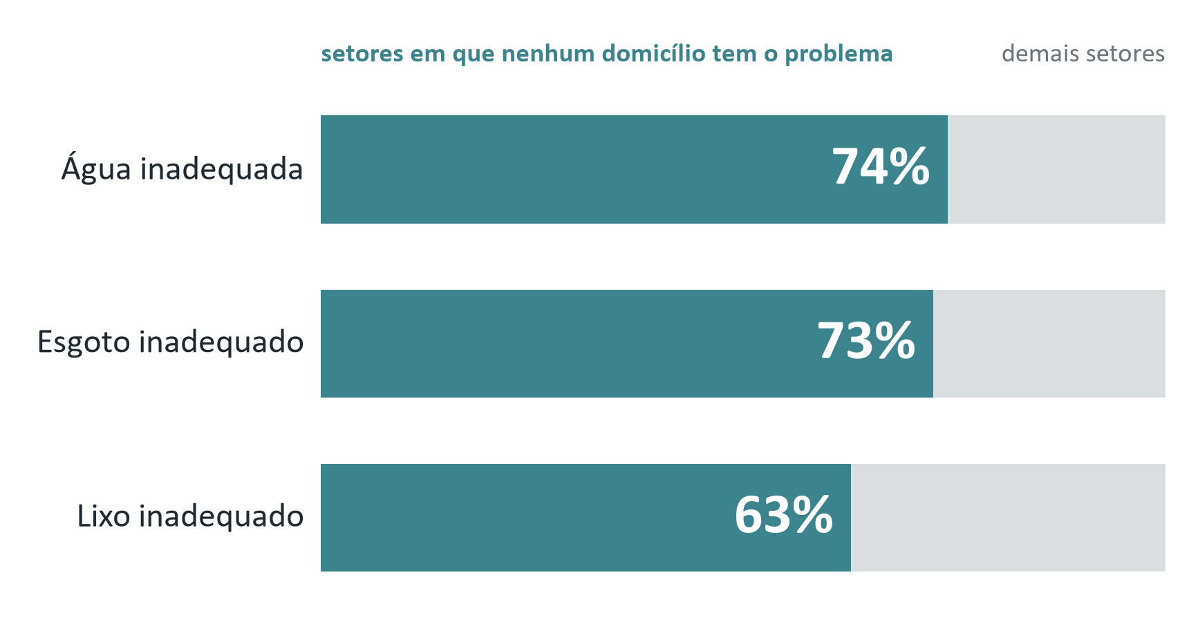
Em 74% dos setores, nenhum domicílio tem água inadequada
A renda também
média 63% acima da mediana
R$ 4.185,81 × R$ 2.572,39
O que isso muda
Com tantos zeros, a média engana: numa escala de 0 a 1, quase todos os setores ficariam espremidos num canto.
Fonte: IBGE, Censo Demográfico 2022 — 104.108 setores urbanos dos 70 municípios do ELSI-Brasil.
Notes:
"A primeira coisa que os dados me mostraram: em 74% dos setores, nenhum domicílio foi registrado com água inadequada. No esgoto são 73%; no lixo, 63%. Para a cidade é uma boa notícia, mas para o método é um problema. Quando a maioria dos valores é zero e poucos setores concentram o problema, a média engana. A renda se comporta igual: a média fica 63% acima da mediana, puxada por poucos setores muito ricos. Se eu pusesse isso direto numa escala de zero a um, quase todos os setores ficariam espremidos num canto da escala. Isso precisa ser tratado antes de calcular o índice."

Slide 7
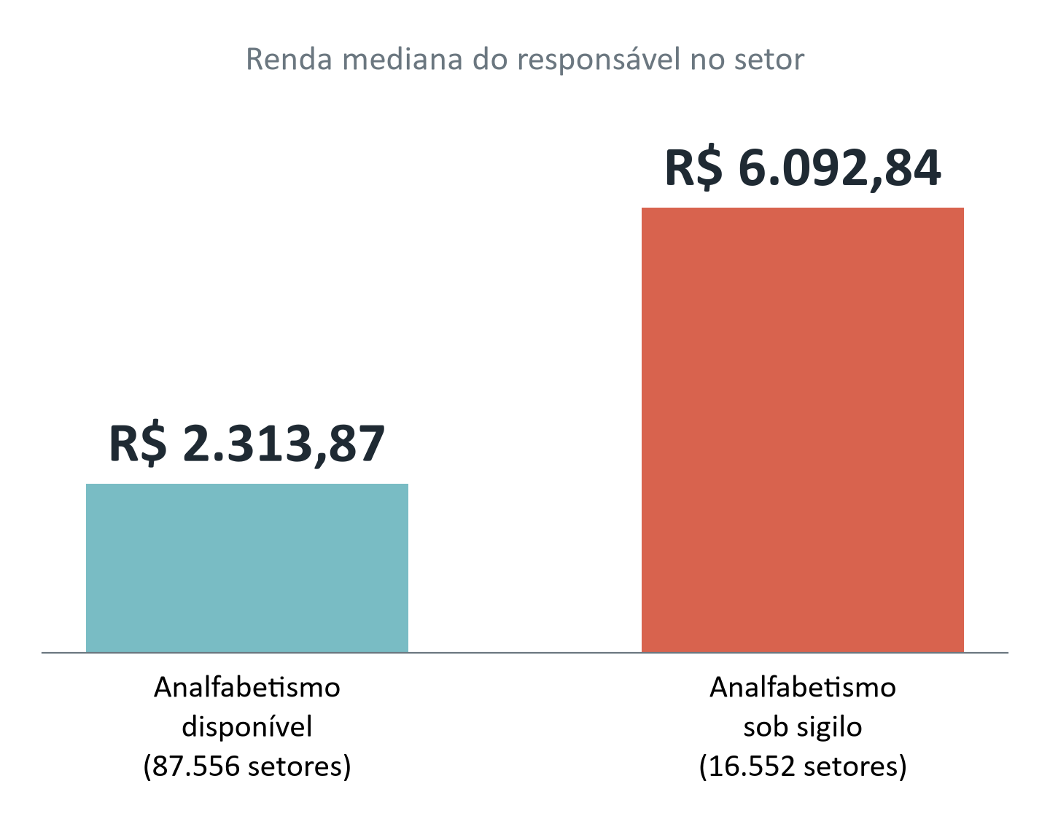
O dado que falta também diz alguma coisa
Sigilo
Quando há pouquíssima gente numa categoria, o IBGE esconde o número para ninguém ser identificado.
No analfabetismo: 16% dos setores
O que isso muda
O IBGE esconde onde há poucos analfabetos — nos setores mais ricos. Descartá-los faria o analfabetismo parecer maior do que é.
Fonte: IBGE, Censo Demográfico 2022 — 104.108 setores urbanos dos 70 municípios do ELSI-Brasil.
Notes:
"A segunda. Quando um setor tem pouquíssima gente numa categoria, o IBGE esconde o número para ninguém ser identificado. É o sigilo. No analfabetismo, ele escondeu o dado em 16% dos setores. E que setores são esses? [pausa] Onde o dado existe, a renda mediana é de 2.314 reais. Onde ele foi escondido, 6.093. Ou seja, o IBGE esconde justamente onde há poucos analfabetos, nos setores mais ricos. Se eu jogasse esses setores fora, a média de analfabetismo sairia maior do que é de verdade. O dado que falta não é aleatório; ele também informa."

Slide 8
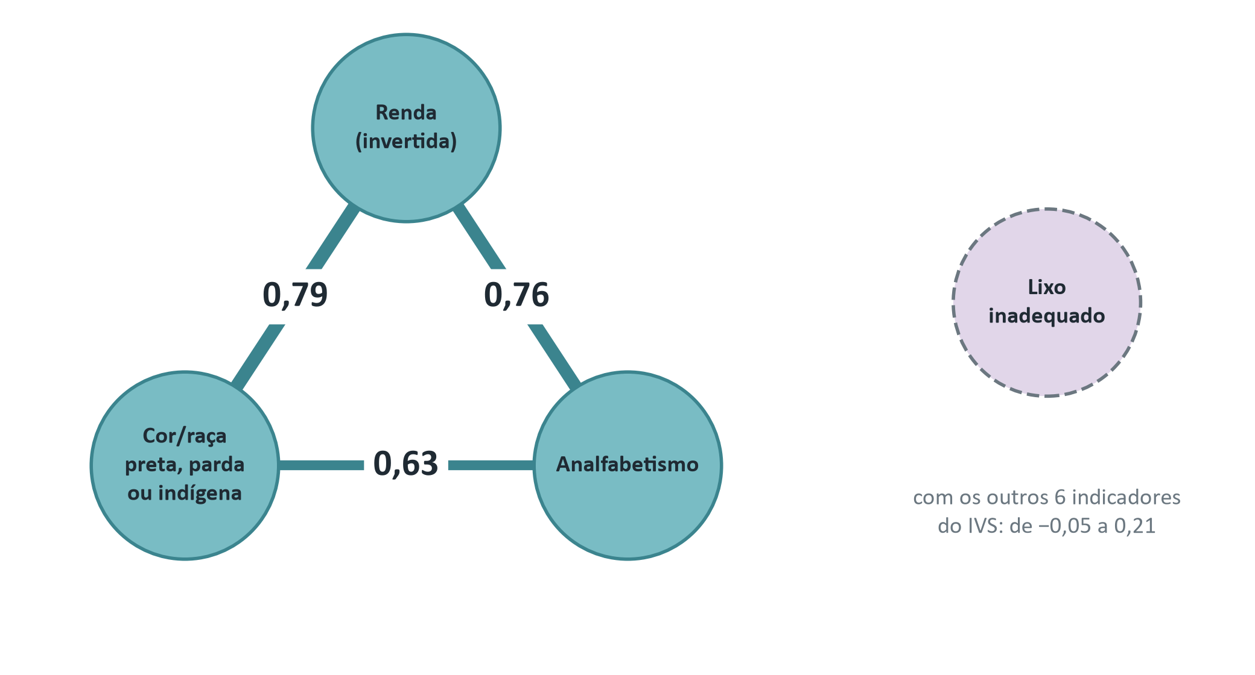
Renda, cor/raça e analfabetismo andam juntos; o lixo anda sozinho
Uma só dimensão?
As três parecem medir a mesma coisa: a posição social do setor.
Hipótese a testar
O Censo conta a caçamba como destino inadequado; ela pode medir o jeito de coletar da cidade, não a vulnerabilidade.
Correlação de Spearman nos 75.629 setores com os 12 indicadores completos (Figura 1 do relatório); renda invertida. Fonte: IBGE, Censo 2022.
Notes:
"A terceira. Quando olhei como as variáveis se relacionam, três andam juntas: renda, cor/raça e analfabetismo, com correlações entre 0,63 e 0,79. Elas parecem medir a mesma coisa, que é a posição social do setor. Já o lixo quase não se relaciona com nada. A minha hipótese, que ainda vou testar: o Censo conta a caçamba como destino inadequado do lixo, e a caçamba pode ter mais a ver com o jeito de coletar da cidade do que com vulnerabilidade."

Slide 9
A desigualdade aparece entre regiões e entre gerações
16×
mais domicílios com água inadequada nos municípios do Norte do que nos do Sul
média por setor: 0,323 × 0,020 · o Norte tem 6 municípios na amostra — descreve os municípios estudados, não a região
50 de 53
municípios em que os setores de renda mais alta têm mais idosos — e os de renda mais baixa, mais crianças
municípios com pelo menos 30 setores com dados completos
Relação entre áreas, não entre pessoas.
Fonte: IBGE, Censo Demográfico 2022 — 104.108 setores urbanos dos 70 municípios do ELSI-Brasil.
Notes:
"Esses dados também contam desigualdade. A proporção de domicílios com água inadequada é 16 vezes maior nos municípios do Norte do que nos do Sul da amostra. E aparece uma relação com o envelhecimento, que é o tema do nosso núcleo: os setores de renda mais alta têm mais idosos, e os de renda mais baixa, mais crianças. Isso acontece dentro das próprias cidades: em 50 dos 53 municípios em que deu para calcular, os que têm pelo menos 30 setores com dados completos, a relação vai nessa direção. Um cuidado: é uma relação entre áreas, não entre pessoas. Não dá para tirar conclusões sobre indivíduos a partir disso."

Slide 10
Três achados mudam como o índice será calculado
Muitos zeros e assimetria
→
tratar antes de padronizar; padronizar dentro de cada município
Sigilo que não é aleatório
→
tratamento próprio para os dados ausentes
Lixo que anda sozinho
→
testar na análise fatorial
Próximos passos
Análise fatorial
Pesos
Faixas de vulnerabilidade
Mapas no QGIS
Artigo
Análise fatorial: A CONFIRMAR — frase combinada com a Profa. Amanda (com ou sem resultados)
Cada decisão muda o resultado — por isso cada uma está justificada e registrada.
Limitação: estudo ecológico — dados de áreas, não de pessoas.
Notes:
"Voltando ao começo: eu queria um índice que enxergasse dentro da cidade. Antes de calcular, os dados me mostraram três coisas que mudam o cálculo. Os zeros e a assimetria pedem um tratamento antes de padronizar, e a padronização vai ser feita dentro de cada município, como em Belo Horizonte. O sigilo pede um tratamento próprio para os dados ausentes. E o lixo vai ser testado na análise fatorial, que [frase aprovada pela Amanda] e vai orientar o peso de cada variável. Depois vêm as faixas de vulnerabilidade e os mapas. [pausa] [DECORAR] O que eu levo até aqui é isto: com dados, cada decisão muda o resultado. Por isso, cada uma está justificada e registrada."

Slide 11
Obrigado(a)!
Notes:
"Obrigado. Fico à disposição para as perguntas."

Slide 12
Reserva R1 · Como as variáveis de 2012 foram reconstruídas no Censo 2022
Componente | Censo 2022 | Denominador
Água inadequada | V00112 a V00118 | V00001 (domicílios part. perm. ocupados)
Esgoto inadequado | V00312 a V00316 | V00001
Lixo inadequado (caçamba incluída) | V00398 a V00402 | V00001
Razão de moradores | (V00005 + V00006) | V00001 + V00002 (inclui improvisados)
Analfabetismo 15+ (2012: 5+) | V00901 | V00900 + V00901
Renda do responsável (invertida) | V06004 (média, já calculada pelo IBGE) | —
Preta, parda ou indígena | V01318 + V01320 + V01321 | população total
Sigilo: se o IBGE suprimiu todas as parcelas de um numerador, o indicador fica ausente, nunca zero; parcelas suprimidas em parte entram como zero, o que subestima saneamento e cor/raça (na água, a média real pode ser até 14,9% maior).
Fonte: dicionário de dados dos agregados por setores censitários do Censo 2022 (IBGE); IVS 2012 (SMS-BH, 2013).
Notes:
Pergunta: "É comparável com o IVS de 2012?" — Mesmas dimensões, com adaptações documentadas: analfabetismo a partir de 15 anos (2012: 5+) e renda média do responsável no lugar das faixas de salário mínimo, que o Censo 2022 não traz por setor.

Slide 13
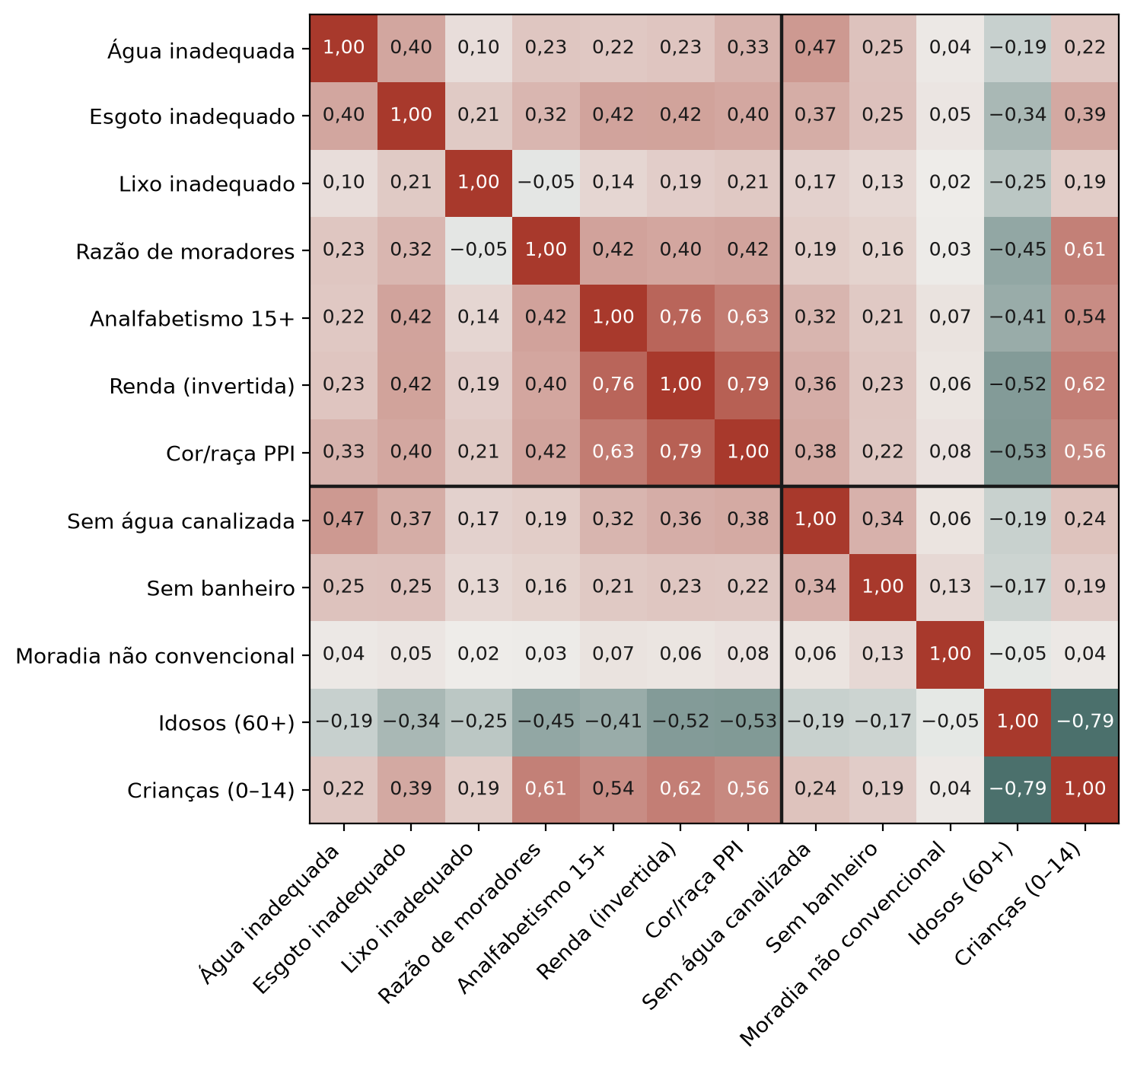
Reserva R2 · Correlação de Spearman entre os 12 indicadores
n = 75.629 setores com os 12 indicadores completos; renda invertida. Figura 1 do relatório parcial.
Notes:
Pergunta: "E as correlações dos complementares?" — Água canalizada acompanha a água inadequada; moradia não convencional é praticamente independente; idosos e crianças vão em direções opostas.

Slide 14
Reserva R3 · Estatísticas descritivas dos 12 indicadores (Tabela 1)
Indicador | n | Média | Mediana | p75 | Máx | Assim.
Água inadequada | 104.108 | 0,070 | 0,000 | 0,012 | 1,000 | 3,42
Esgoto inadequado | 104.107 | 0,082 | 0,000 | 0,018 | 1,000 | 2,98
Lixo inadequado | 104.108 | 0,116 | 0,000 | 0,059 | 1,000 | 2,38
Razão de moradores | 104.108 | 2,691 | 2,713 | 2,926 | 6,913 | −0,22
Analfabetismo 15+ | 87.556 | 0,036 | 0,027 | 0,050 | 0,725 | 2,34
Renda média (R$) | 104.095 | 4.185,81 | 2.572,39 | 4.835,82 | 140.172,64 | 3,20
Preta, parda ou indígena | 104.106 | 0,527 | 0,572 | 0,704 | 1,000 | −0,39
Sem água canalizada | 104.067 | 0,015 | 0,000 | 0,005 | 1,000 | 8,70
Sem banheiro | 91.912 | 0,002 | 0,000 | 0,000 | 1,000 | 21,31
Moradia não convencional | 104.108 | 0,006 | 0,000 | 0,000 | 1,000 | 13,01
Idosos (60 anos ou mais) | 103.823 | 0,175 | 0,166 | 0,231 | 0,857 | 0,55
Crianças (0 a 14 anos) | 103.850 | 0,173 | 0,172 | 0,210 | 0,488 | 0,11
Proporções de 0 a 1, exceto razão de moradores e renda (R$). n = setores com o dado; ausentes por sigilo do IBGE. Renda sem o setor extremo.
Notes:
Pergunta: "Quais as descritivas?" — Mediana zero nos três de saneamento; n menor no analfabetismo e no banheiro por causa do sigilo.

Slide 15
Reserva R4 · Médias por região dos 7 indicadores do IVS
Indicador | Norte (6 mun.) | Nordeste (22 mun.) | Centro-Oeste (7 mun.) | Sudeste (26 mun.) | Sul (9 mun.)
Água inadequada | 0,323 | 0,118 | 0,055 | 0,038 | 0,020
Esgoto inadequado | 0,238 | 0,162 | 0,075 | 0,049 | 0,029
Lixo inadequado | 0,098 | 0,154 | 0,091 | 0,111 | 0,102
Razão de moradores | 3,19 | 2,77 | 2,76 | 2,63 | 2,53
Analfabetismo 15+ | 0,033 | 0,062 | 0,031 | 0,030 | 0,021
Renda média (R$) | 2.881 | 3.008 | 4.945 | 4.488 | 4.842
Preta, parda ou indígena | 0,748 | 0,713 | 0,565 | 0,474 | 0,246
Setores | 5.915 | 19.497 | 9.490 | 61.989 | 7.217
Médias simples entre setores. Os contrastes descrevem os municípios estudados, não as regiões.
Notes:
Pergunta: "Dá para generalizar para a região?" — Não: o Norte tem 6 municípios; os contrastes descrevem a amostra.

Slide 16
Reserva R5 · O setor com renda média de R$ 170.418,06
Belo Horizonte · Senhor dos Passos — setor de favela (FCU Senhor dos Passos)
Renda média do responsável: R$ 170.418,06 — 55,7 vezes a mediana do município (R$ 3.060,31)
518 moradores em 186 domicílios · analfabetismo 7,0% · preta, parda ou indígena 75,3%
O perfil do setor não combina com a renda: tratado como valor incoerente e retirado da análise descritiva. Os demais valores extremos ficaram na base (máximo restante: R$ 140.172,64).
Fonte: IBGE, Censo 2022; rastreamento de extremos de renda (banco_de_dados/eda/renda_outliers_rastreados.csv).
Notes:
Pergunta: "Por que tirar só esse setor?" — O valor é incoerente com o perfil do próprio setor, uma favela; os demais extremos ficaram.

Slide 17
Reserva R6 · Por que 53 municípios, e não 70
Correlação dentro de cada município
Calculada só onde há pelo menos 30 setores com os 12 indicadores completos: 53 dos 70 municípios.
Idosos × renda invertida: negativa em 50 deles; mediana municipal −0,46.
A exclusão dos setores rurais é desigual
No total saem 2,04% dos setores, mas 29 dos 70 municípios perdem mais de 10% e 14 perdem mais da metade.
Municípios pequenos ficam com poucos setores urbanos — isso entra nas limitações.
Fonte: IBGE, Censo 2022; conferência da exclusão rural por município (banco_de_dados/eda/exclusao_rural_conferencia.csv).
Notes:
Pergunta: "Por que 53, se são 70?" — A correlação dentro do município só é estável com pelo menos 30 setores completos; municípios pequenos ficam com poucos setores após o recorte urbano.

Slide 18
Reserva R7 · Análise fatorial
A CONFIRMAR — só entra com autorização da Profa. Amanda.
Se autorizado: incluir aqui os resultados combinados. Se não: tirar este slide e responder na arguição com a frase combinada.
Notes:
Pergunta: "E a análise fatorial?" — Responder com a frase combinada com a Profa. Amanda.

